Slide 1
El Salvador Departamento de Mantenimiento
INSTALACIÓN DE BARREPOLVO EN CORTINA DE ENTRADA PRINCIPAL.
DF USULUTAN
09/09/2021

Slide 2
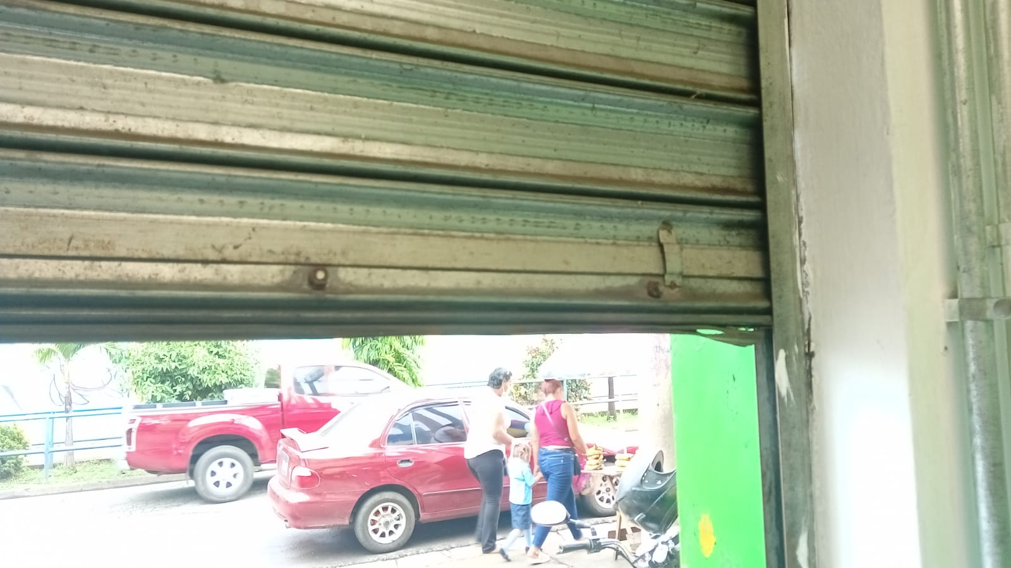
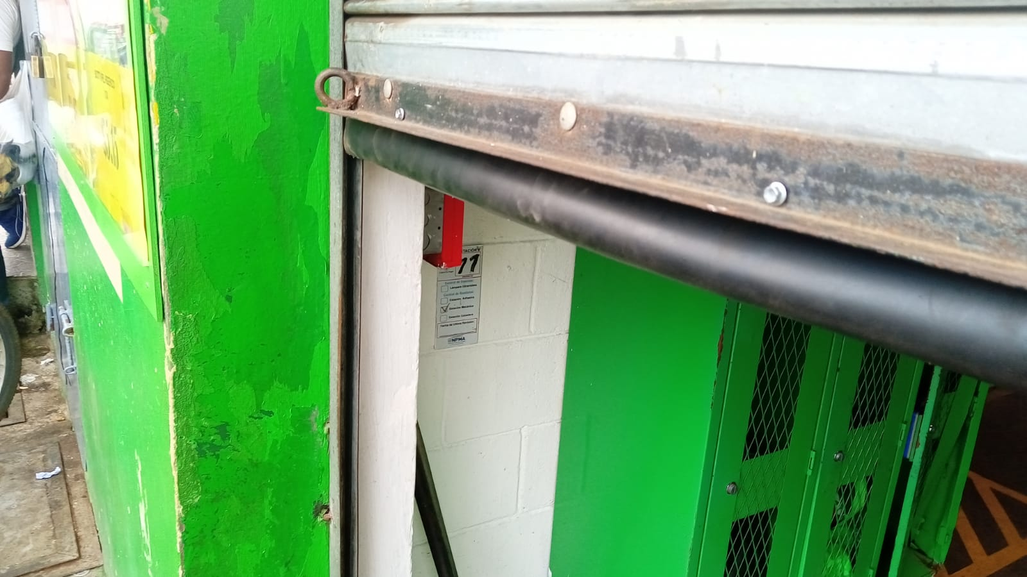
INSTALACIÓN DE BARREPOLVO
ANTES
DESPUES

Slide 3
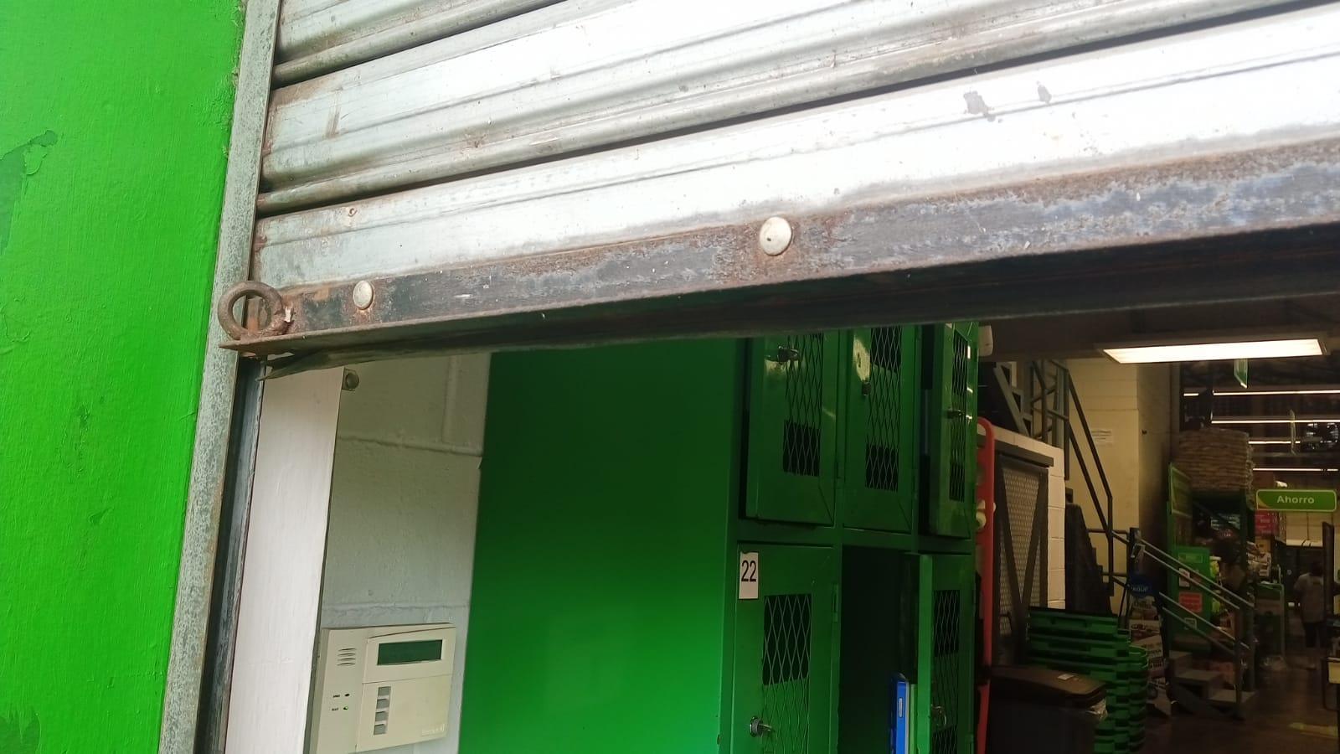
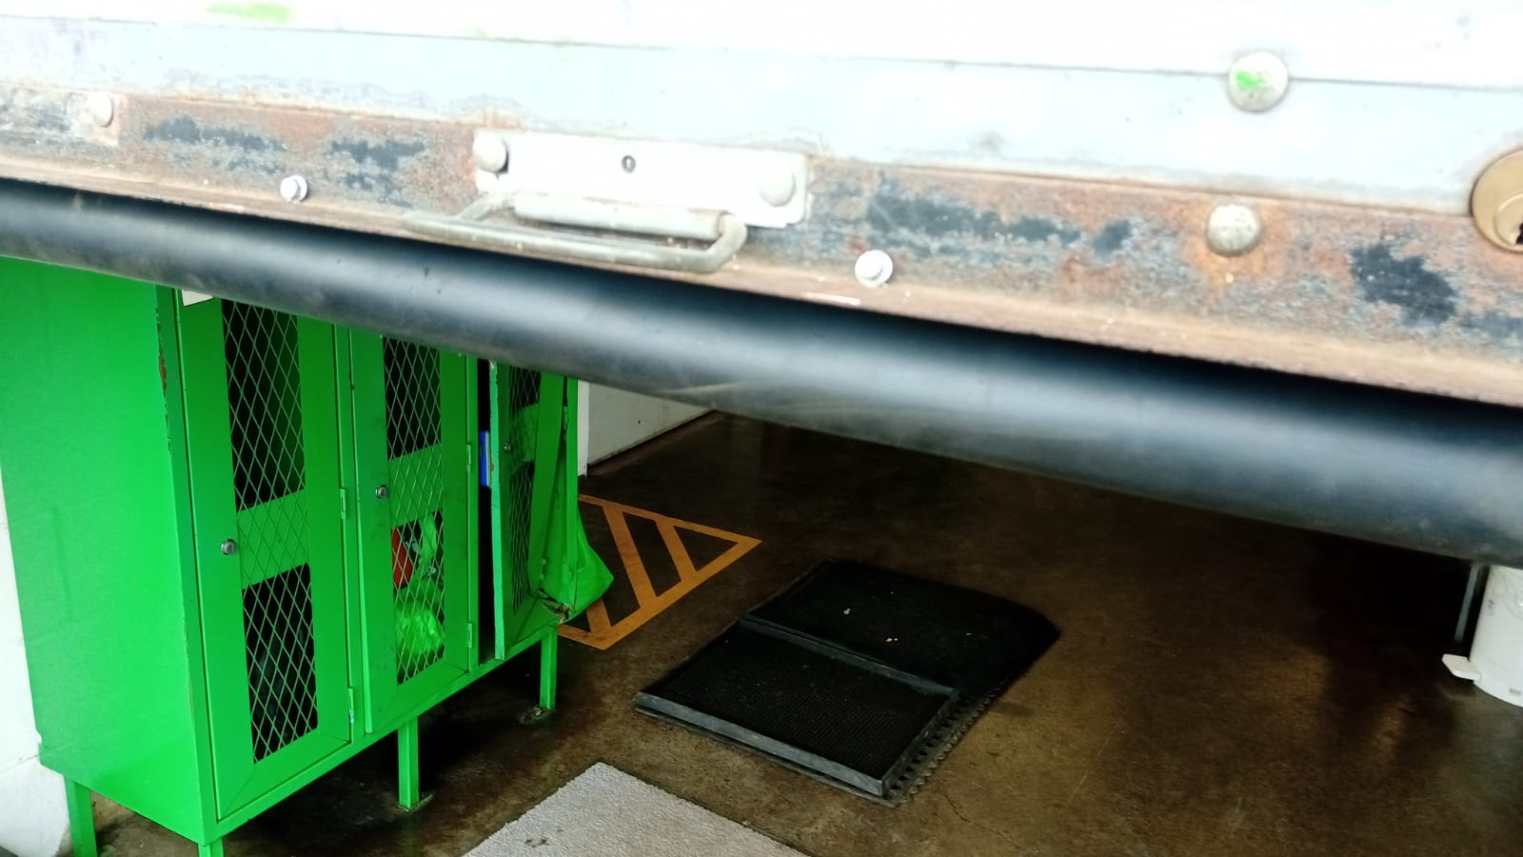
INSTALACIÓN DE BARREPOLVO
ANTES
DESPUES

Slide 4
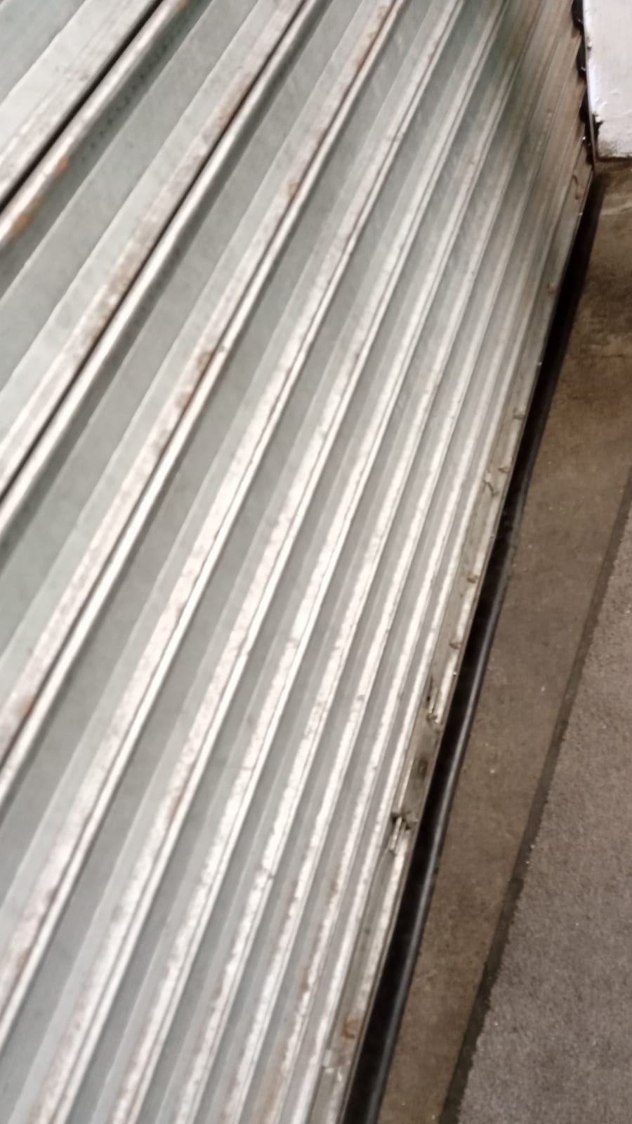
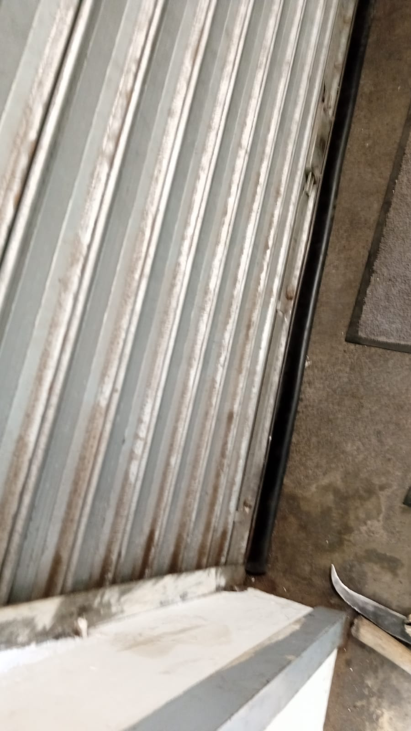
INSTALACIÓN DE BARREPOLVO
DESPUES

